Slide 1

AutoGluon을 이용한 혈당 수치 예측
20011685 이준희
20011792 신대섭

Slide 2


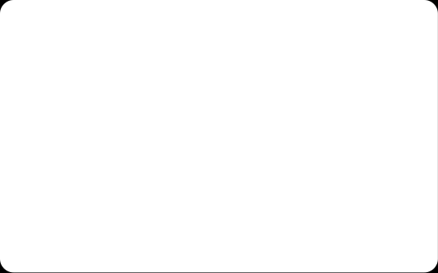
목차
1
2
3
대회소개
전처리
성능개선 : automl
혈당 수치 예측 대회 소개
혈당 수치와 다른 피처들과의 관계
automl 소개 및 결과
4
5
6
성능개선 : 트리 기반 알고리즘
앙상블
결론
트리 기반 알고리즘 소개 및 결과
AutoGluon과 트리 기반 알고리즘 앙상블
결과 및 느낀점

Slide 3

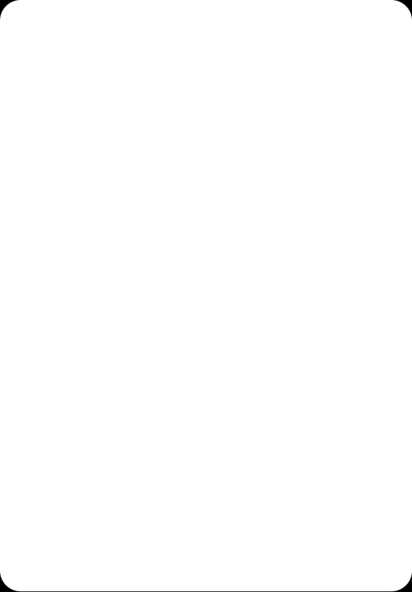
Blood Glucose Prediction Competition
대회의 의의
혈당 예측의 도전
데이터셋 특징
혈당 변화 예측은 제1형 당뇨병 환자 관리에 필수적입니다.
제1형 당뇨병 환자들은 체내 인슐린 부족으로 혈당을 직접 관리해야 하는 어려움이 있습니다.
효과적인 알고리즘 개발은 환자의 어려움을 줄이는 데 기여할 수 있습니다.
제1형 당뇨병은 인슐린이 부족해 혈당 조절이 어려운 만성 질환입니다. 다양한 요인들이 혈당에 영향을 미쳐 예측과 관리가 복잡합니다.
이 대회는 새로운 데이터를 활용해 이러한 한계를 극복하고 예측 성능을 개선하는 것을 목표로 합니다.
대회 데이터는 제1형 당뇨병 환자들로부터 수집된 실제 데이터로 구성되어 있습니다.
대회 이후 데이터는 연구 목적으로 공개될 예정으로, 의료 분야 발전에도 기여할 가능성이 큽니다.

Slide 4
혈당 수치 예측의 중요성
혈당 수치와 건강의 관계
혈당 수치 예측의 의의
기존 혈당 수치 예측 방법의 한계
혈당 수치는 당뇨병 진단과 관리의 핵심 지표입니다.
정상 범위를 벗어난 혈당은 다양한 합병증을 유발할 수 있어, 지속적인 모니터링과 관리가 필요합니다.
정확한 혈당 수치 예측은 환자의 생활 습관 개선, 약물 투여 최적화, 합병증 예방에 도움을 줍니다.
의료진의 효율적인 치료 계획 수립을 지원합니다.
기존 방법들은 개인의 다양한 요인을 충분히 고려하지 못하고, 실시간 데이터 반영이 어려웠습니다.
복잡한 비선형적 관계를 모델링하는 데 한계가 있었습니다.

Slide 5
대회 선정 이유
의료 데이터 활용
다양한 변수 고려
실제 데이터 활용
혈당 수치를 예측하는 알고리즘 개발은 제1형 당뇨병 환자들의 삶의 질을 크게 개선할 수 있습니다
혈당 변화에 영향을 미치는 여러 요인을 분석할 기회를 제공합니다.
실제 환경에서 수집된 데이터를 활용해 실질적인 예측 모델을 개발할 수 있습니다.

Slide 6
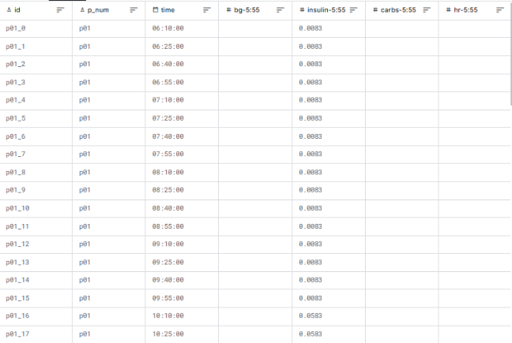
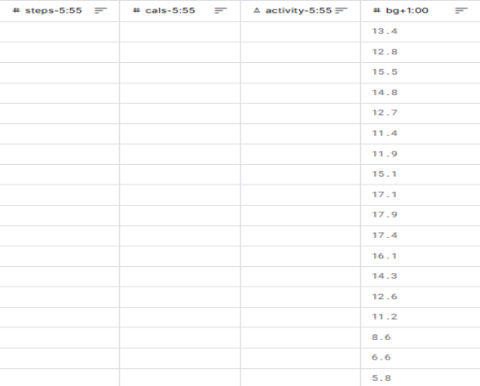
데이터 셋
데이터 구성
이 데이터는 영국에서 1형 당뇨를 가진 젊은 성인을 대상으로 수집되었습니다．
연속 혈당 모니터(CGM), 인슐린 펌프, 스마트워치로 측정된 혈당, 인슐린 사용량, 섭취 탄수화물, 활동 데이터를 포함합니다.
각 샘플은 5분 단위로 집계된 과거 6시간 데이터를 바탕으로 1시간 후 혈당 수치를 예측하는 데 사용됩니다.

Slide 7
데이터 셋
학습 및 테스트 데이터
학습 데이터는 9명의 초기 3개월 데이터를 포함하며, 연속적이고 중첩된 형식으로 제공됩니다.
테스트 데이터는 나머지 15명의 데이터를 사용하며, 중복 없이 무작위로 정렬되어 데이터 누수를 방지합니다.

Slide 8


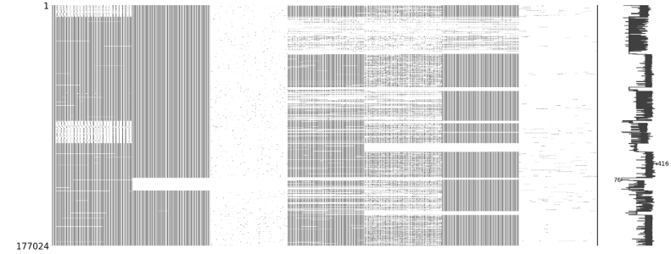
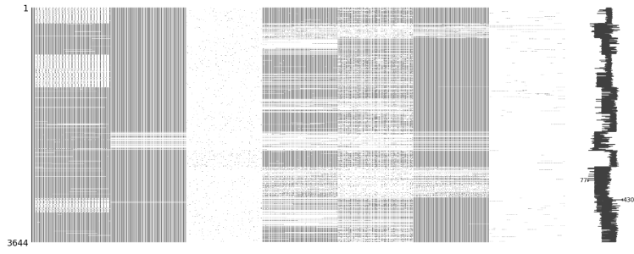
EDA
train.csv 결측치 분포
test.csv 결측치 분포
수많은 결측치가 데이터셋에 있다는 것을 파악합니다.

Slide 9
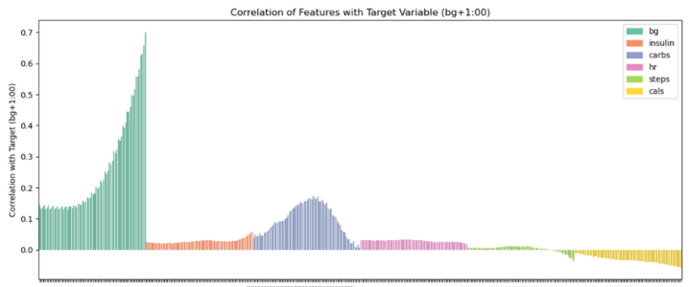
EDA
타겟과 수치형 데이터의 상관관계 시각화
양의 상관관계: 혈당, 인슐린 투여 량, 탄수화물 섭취량
음의 상관관계 : 소모 칼로리
양의 상관관계 -> 음의 상관관계 : 걸음 수
상관관계가 작은 변수 제거 고려

Slide 10
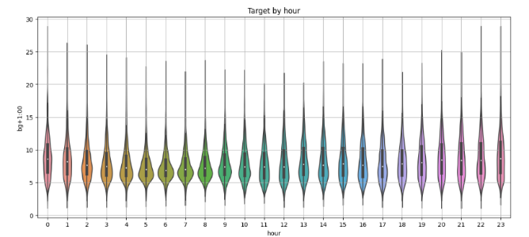
EDA
시간대별 타겟 분포 시각화
시간과 타겟은 독립적이라는 사실을 알 수 있습니다.

Slide 11

전처리: 결측치 처리
결측치 처리: 혈당, 인슐린
결측치 처리: 탄수화물 섭취량, 칼로리 소모량, 걸음 수
bg-5:55, bg-0:00 컬럼을 제외한 bg로 시작하는 컬럼을 추출하여 선형 보간법을 적용합니다.
채워지지 않은 컬럼들은 이전 컬럼과 이후 컬럼을 참조하여 채웠습니다. 인슐린도 위와 같은 방법으로 결측치 처리 하였습니다.
섭취가 없거나 칼로리 소모, 걸음수가 없다고 생각해 0으로 채웠습니다.
결측치 처리: 심장 박동 수
결측치 처리: activity
혈당과 상관관계 낮게 나왔던 것을 확인하여 삭제하였습니다.
고유값들을 확인후 격한 운동일수록 높은 값을 가지도록 하고 가장 격하지 않은 운동은 1로 라벨 인코딩을 했고 결측치는 운동을 안했다고 생각해서 0으로 채웠습니다.

Slide 12
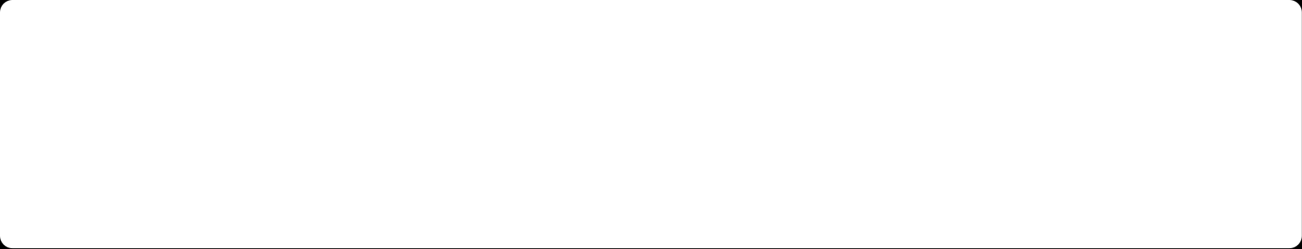
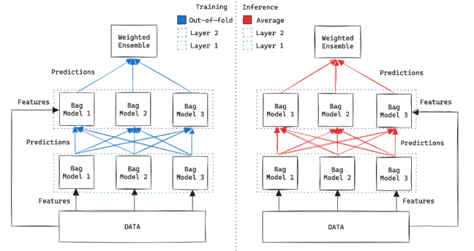
성능개선: automl
automl이란?
시간 소모적이고 반복적인 기계 학습 모델 개발 작업을 자동화하는 프로세스입니다.
모델 품질을 유지하면서 확장성, 효율성 및 생산성이 높은 ML 모델을 빌드할 수 있습니다.

Slide 13
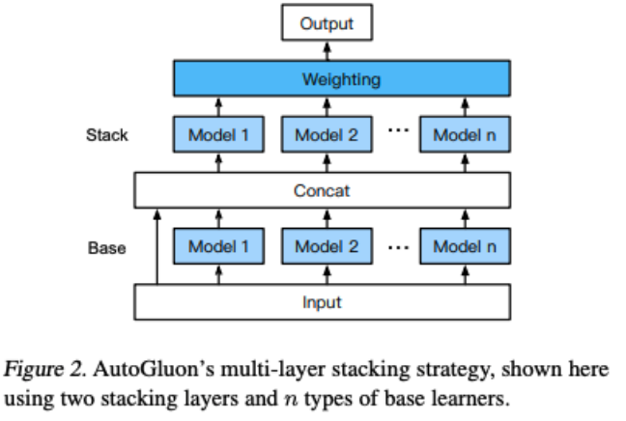
automl: AutoGluon
AutoGluon
아마존 웹 서비스에 개발한 라이브러리로 모델을 여러 계층으로 쌓아 계층별로 훈련하는 스택 앙상블을 활용합니다.
이 프로세스는 out-of-fold를 사용하여 다양한 방식으로 데이터를 분할하여 과적합을 완화합니다.

Slide 14

학습 결과
AutoGluon 결과

Slide 15
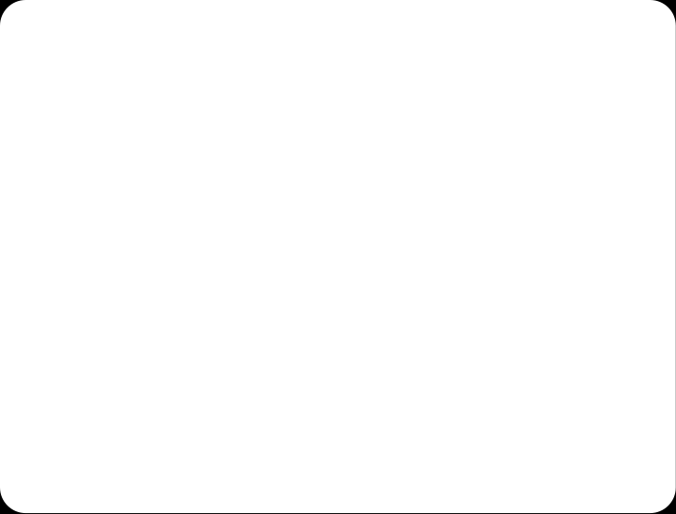
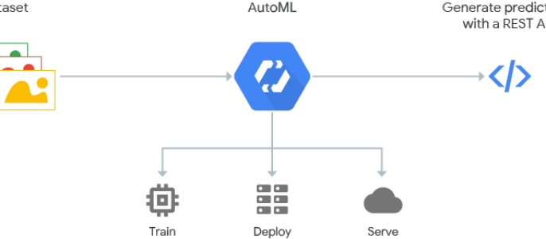
automl: H2O AutoML
H2O AutoML
비전문가도 머신러닝 소프트웨어에 쉽게 접근할 수 있도록 다양한 후보 모델을 훈련하는 과정을 자동화해줍니다.
autogluon과는 달리 딥러닝 모델, 신경망 알고리즘 등을 지원하지 않습니다.

Slide 16
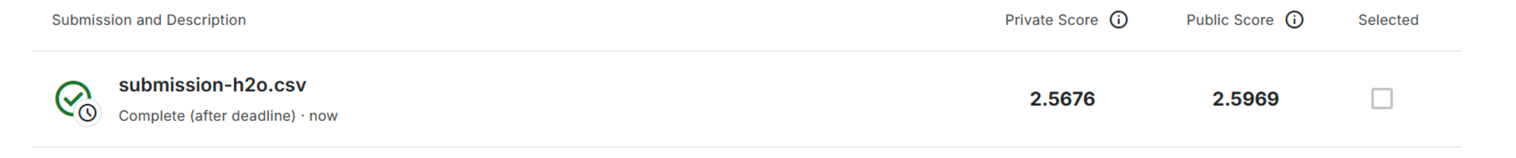
학습 결과
H2O AutoML 결과

Slide 17
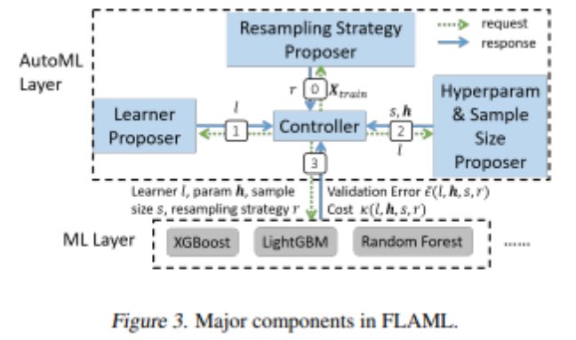
automl: FLAML
FLAML
마이크로소프트에서 개발한 라이브러리로 기계 학습 작업을 자동화하고 낮은 계산 자원으로 모델 성능을 최적화하는 경량 Python 라이브러리입니다.
앞에 두 라이브러리와 비교하여 경량화된, 자원을 적게 사용하는 자동화된 모델 튜닝을 제공합니다．

Slide 18
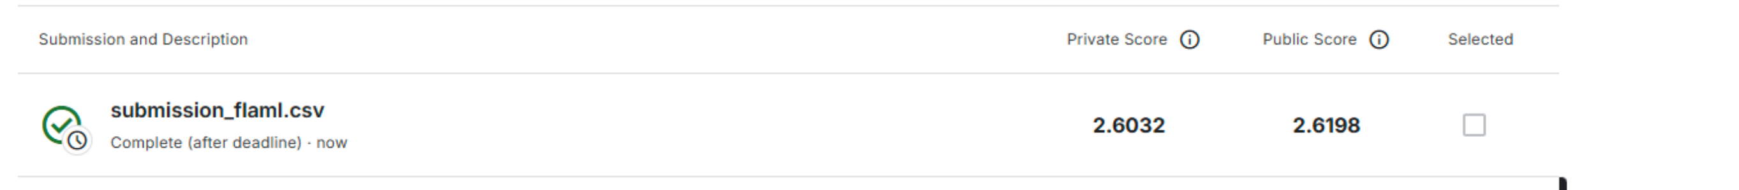
학습 결과
FLAML 결과

Slide 19
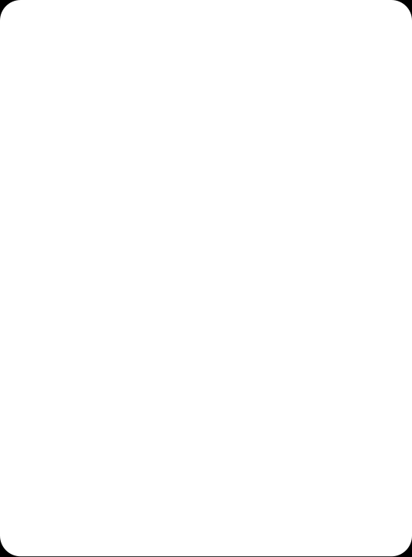



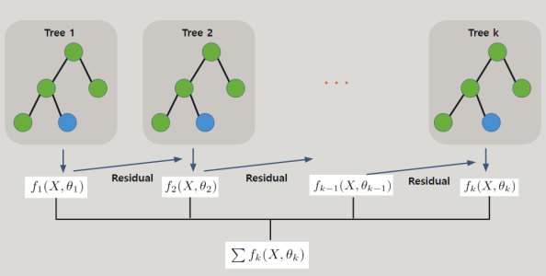
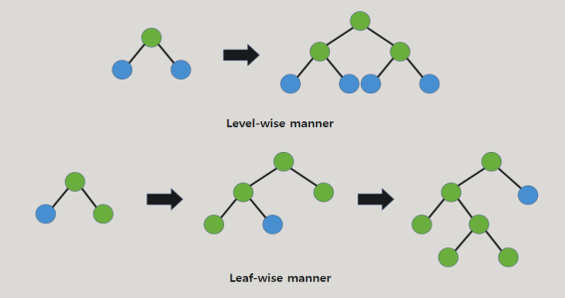
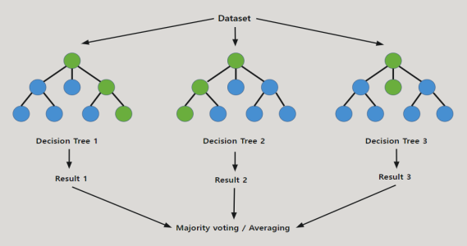
성능개선: XGBoost, LightGBM, RandomForest
XGBoost
LightGBM
RandomForest
Gradient Boosting 방식 모델로, 정교한 튜닝 옵션과 뛰어난 예측 성능이 특징입니다.
이전 트리에서의 오차를 기반으로 가중치를 수정하고 다음 트리가 사용하도록 하는 방식입니다.
Gradient Boosting 방식의 모델로, 빠르고 메모리 효율적이며 대규모 데이터셋에서도 높은 성능을 보입니다.
LightGBM은 leaf wise로 트리를 생성하여 XGBoost보다 학습 속도가 빠릅니다.
여러 개의 결정 트리를 앙상블하여 예측 성능을 높이는 모델로, 과적합을 방지하고 안정적인 예측을 제공합니다.
feature를 랜덤으로 뽑은 후 트리를 생성하여 과적합을 피할 수 있습니다.

Slide 20

앙상블 기법 활용
앙상블 학습의 개념
블렌딩 기법
여러 개의 모델을 결합해 단일 모델보다 더 나은 성능을 얻는 기법입니다.
개별 모델의 약점을 보완하고 강점을 결합하여 예측 성능과 안정성을 향상시킵니다.
여러 모델의 예측값을 단순히 평균내거나 가중 평균으로 결합하는 방법입니다.
특히 예측값/2처럼 단순 평균을 사용하는 경우, 복잡한 상호작용 없이 모델 간의 성능을 결합해 리더보드 점수를 향상시키는 데 주로 사용됩니다.
여러가지 조합으로 앙상블
최고 점수 제출
h2o automl을 xgboost와 앙상블, h2o와 randomforest, lightgbm과 앙상블 등 최적의 조합을 탐색
여러 가지 조합으로 앙상블을 시도해보고 최고 점수를 리더보드에 제출합니다.

Slide 21
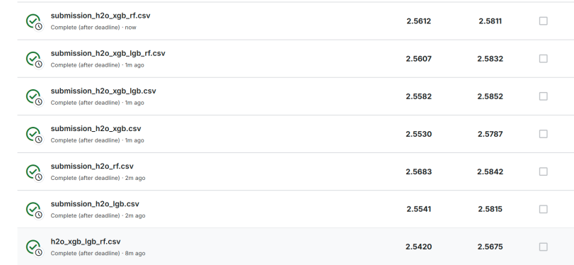
앙상블 결과
앙상블 결과
h2o automl와 3가지 트리 기반 알고리즘을 앙상블 한 것이 가장 좋은 점수가 나왔습니다.

Slide 22
결론

